Slide 1

Мини-музей народно- прикладного искусства «Золотые руки»
Подготовили:
воспитатели МБДОУ ДС №45
Логачева И. С. Пономарева Г. М.

Slide 2

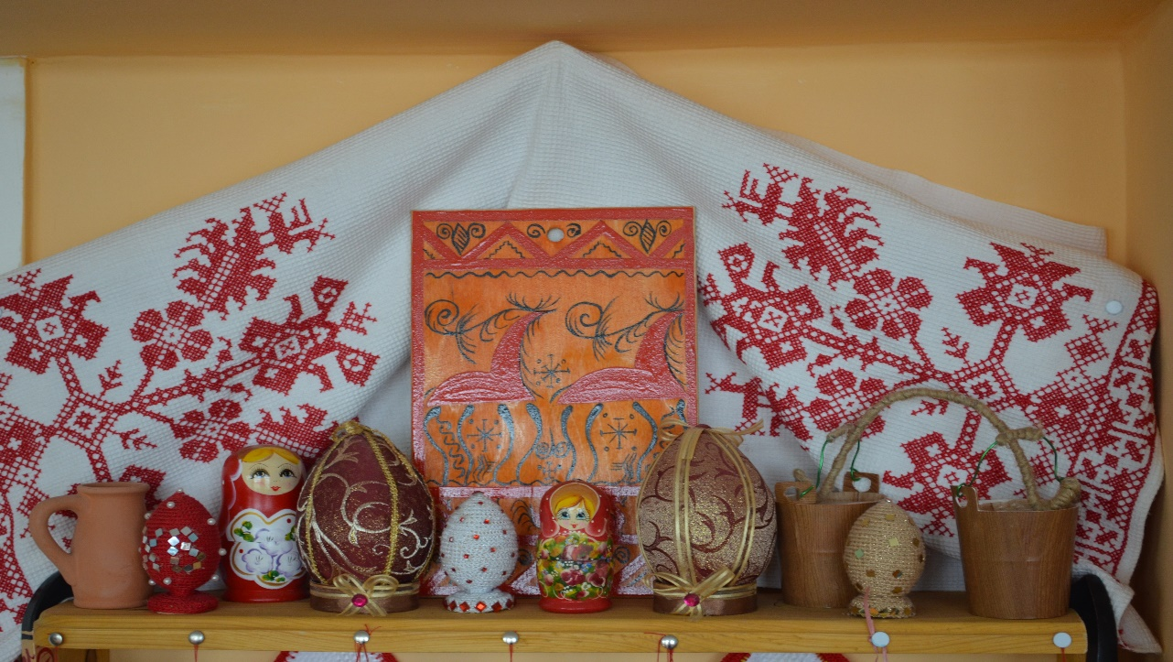
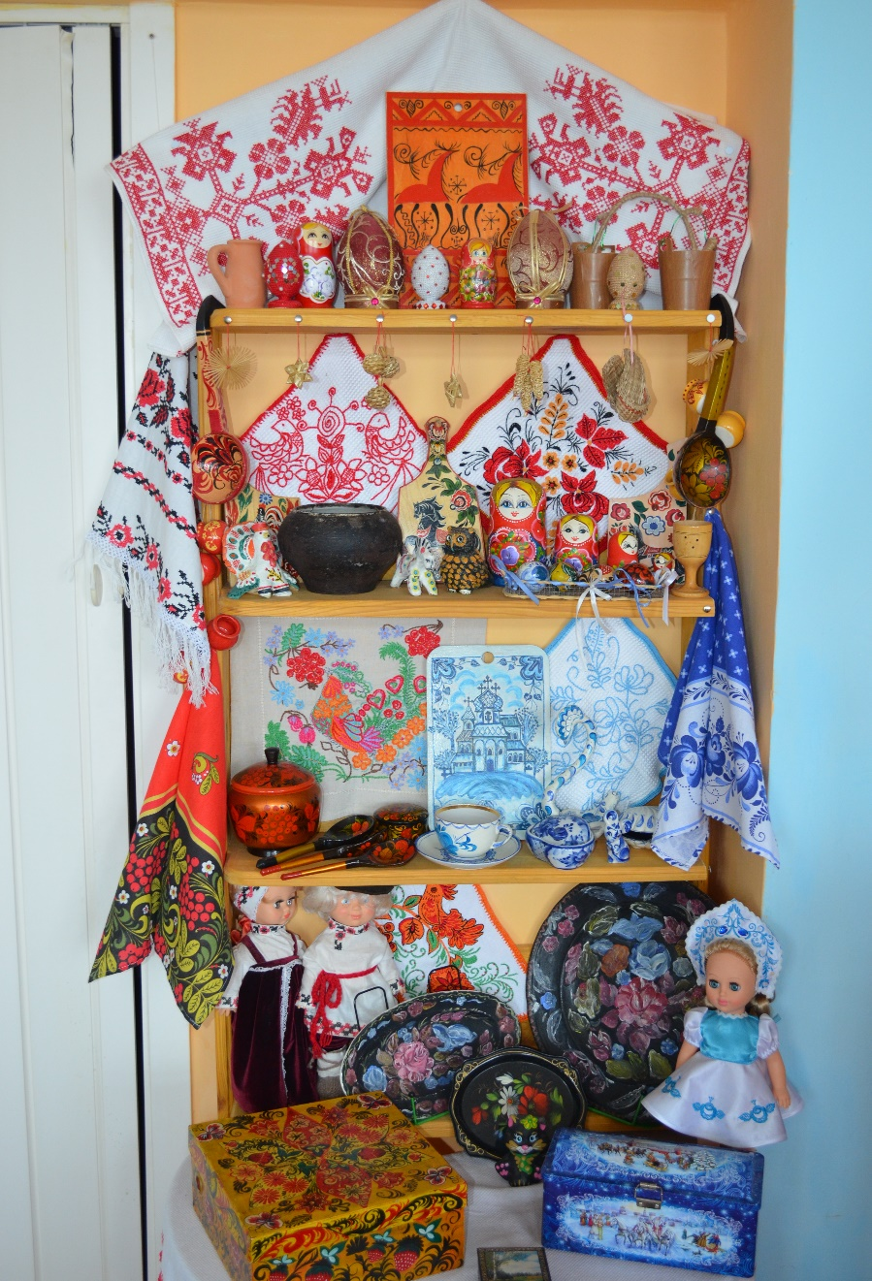
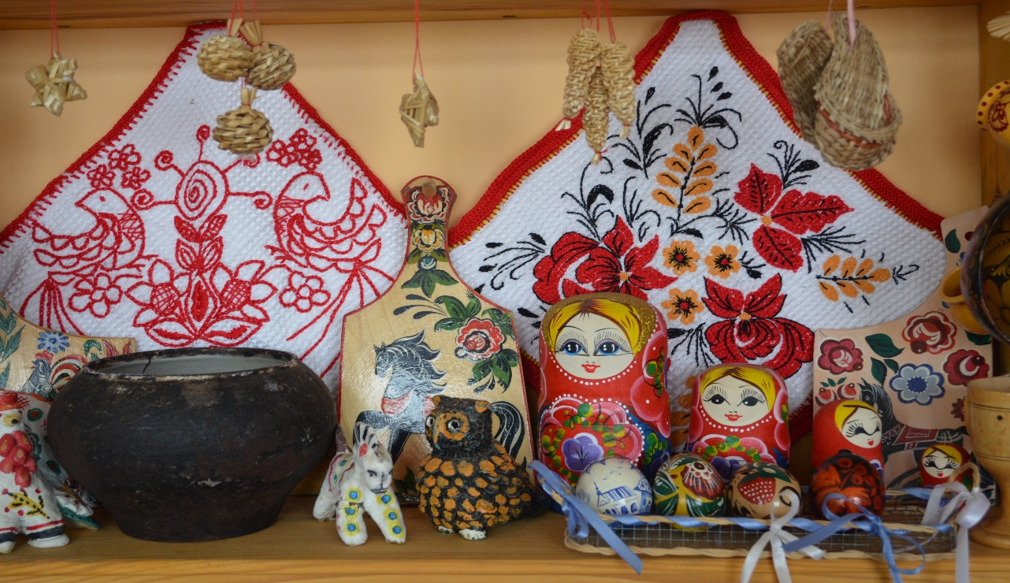

Slide 3

Особенности мини-музея в детском саду
- Участие в создании мини-музея воспитателей, детей и родителей
- Ребенок активны участник в создании экспозиций музея
- Мини-музей – зона удивления, творчества и совместной работы детей
и их родителей

Slide 4

Правила поведения в музее
- В нашем музее экспонаты разрешается трогать руками и играть ими
- Экспонаты нужно возвращать на место и ставить аккуратно и красиво
- Экспонаты нельзя ломать и забирать домой
- Можно и даже нужно: задавать вопросы, сочинять истории, придумывать игры
- Приветсвуется пополнение мини-музея новыми экспонатами, творческими работами

Slide 5

ЦЕЛЬ:
Познакомить с разнообразием декоративно – прикладным искусством и его местом в ДОУ.
Развивать интерес детей к искусству, эстетическое восприятие и творческие способности через декоративно-прикладное искусство в процессе продуктивной деятельности.

Slide 6



Образовательная
Развитие зрительно-слухового восприятия, усвоение информации;
Использование дидактических материалов, расширяющих рамки учебной программы, стимулирующих интерес к искусству;
Развивающая
Активизация мышления;
Развитие интеллектуальных чувств, памяти, сенсорно-
физиологических структур;
Обогащение словарного запаса
Педагогические функции музея
Воспитательная
Формирование личностных качеств,
Взглядов, убеждений;
Становление умственного, трудового, эстетического и экологического воспитания
Просветительская
Формирование умений,
навыков;
Формирование адекватного, осмысленного
отношения к получаемой
информации

Slide 7

РАЗДЕЛЫ И ЭКСПОНАТЫ:
В мини-музее представлены разные виды экспонаты
декоративно-прикладного искусства:
- Хохломская роспись
- Гжель роспись
- Матрешки
- Кожлянская свистулька
- Богородская игрушка
- Тульский самовар
- Дымковская игрушка
- Жостовские подносы
- Городетская роспись
- Рушники
Ухватки
Пасхальные яйца

Slide 8


ФОТОАЛЬБОМ МИНИ-МУЗЕЯ
Вышитый рушник и сегодня занимает важное место в нашей жизни.
Он частица нашей культуры
С древности яйцо служило символом весеннего солнца, несущего с собой жизнь,
радость, тепло, свет, возрождение природы

Slide 9

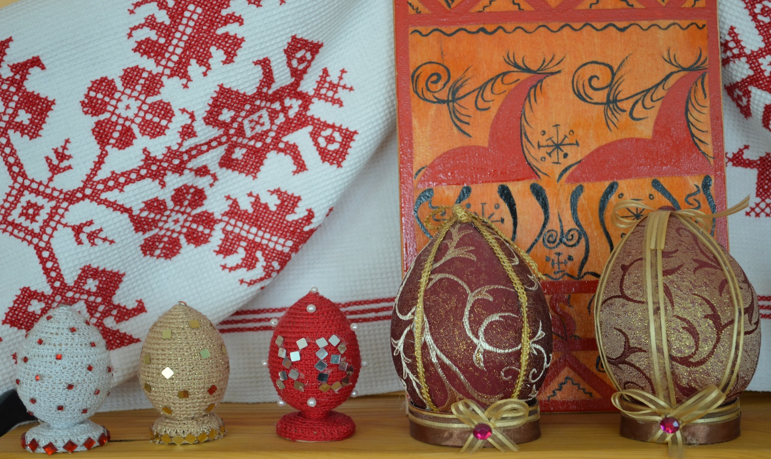
ПАСХАЛЬНЫЕ ЯЙЦА
Давно забыты времена (ведь два столетия прошло), Когда седая старина Творила диво-ремесло Во дни Великого поста В руках искусных мастериц На свет рождалась красота Чудесной росписи яиц
С древности яйцо служило символом весеннего солнца, несущего с собой жизнь,
радость, тепло, свет, возрождение природы

Slide 10

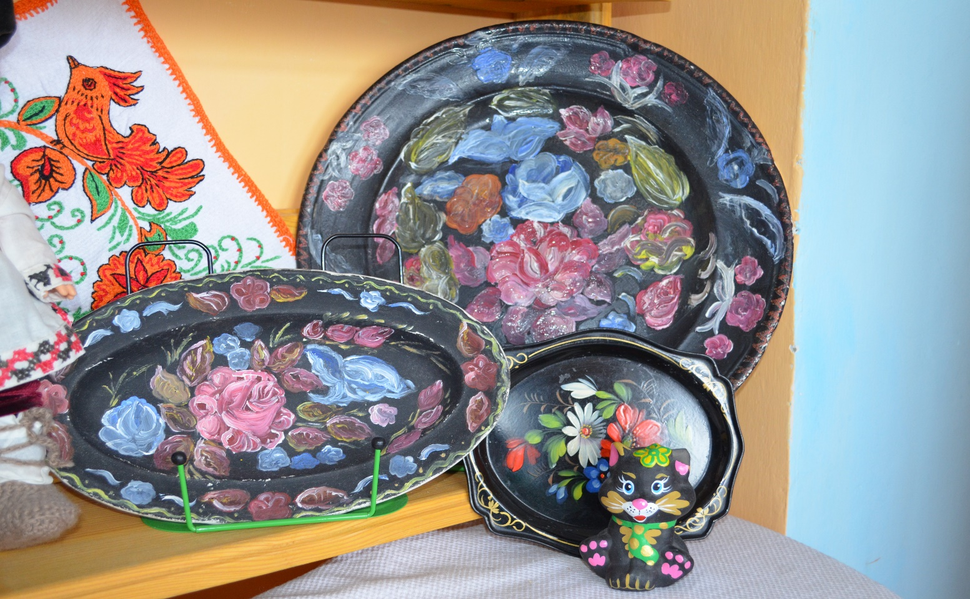
ЖОСТОВО
На жостовском подносе В зеркальной глади лака Ржаная медь колосьев, Степной румянец мака.
Багрянец поздних листьев. Лесной подснежник первый… А жостовские кисти Нежнее легкой вербы

